Slide 1
Exercício Clustering
Filipe Assis Mourão
8988914

Slide 2
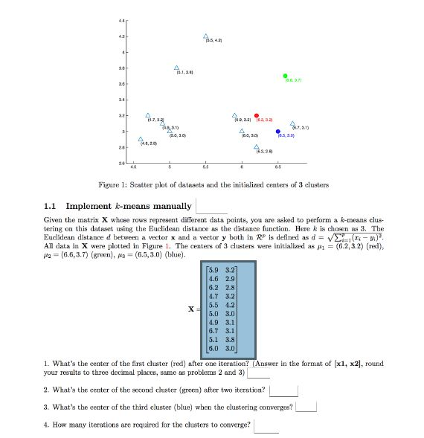

Slide 3
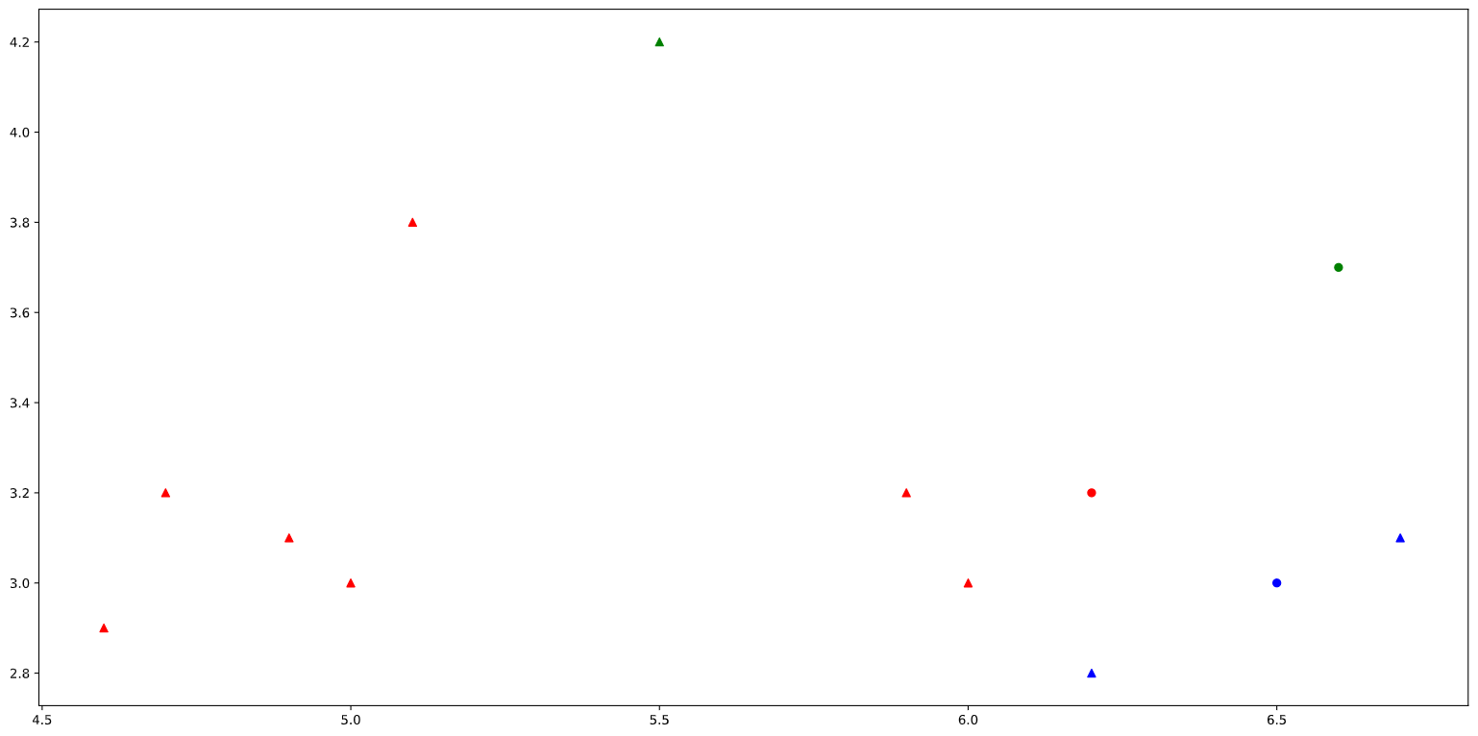
Configuração inicial
Red cluster = (6.2,3.2) Green cluster = (6.6,3.7) Blue cluster = (6.5,3.0)

Slide 4
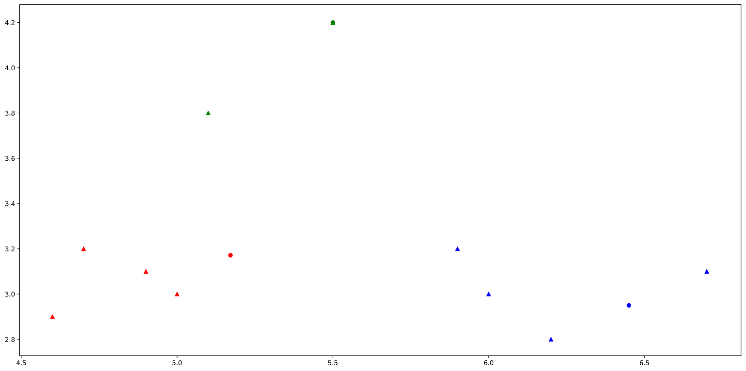
Primeira iteração
Red cluster = (5.17,3.17) Green cluster = (5.5,4.2) Blue cluster = (6.45,2.95)

Slide 5
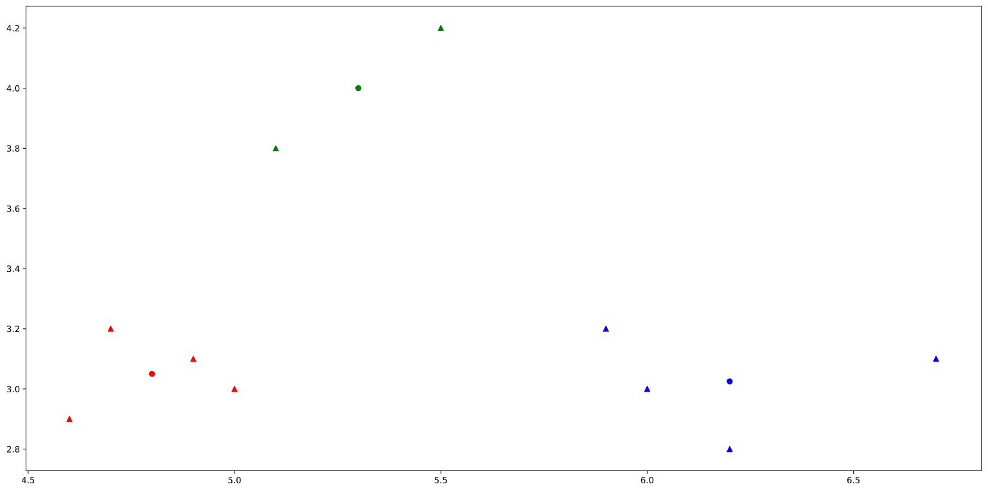
Segunda iteração
Red cluster = (4.8,3.05) Green cluster = (5.3,4.0) Blue cluster = (6.2,3.025)

Slide 6
A partir da terceira iteração os clusters não mudam de lugar, dessa forma podemos concluir que são necessárias duas iterações para convergência

Slide 7
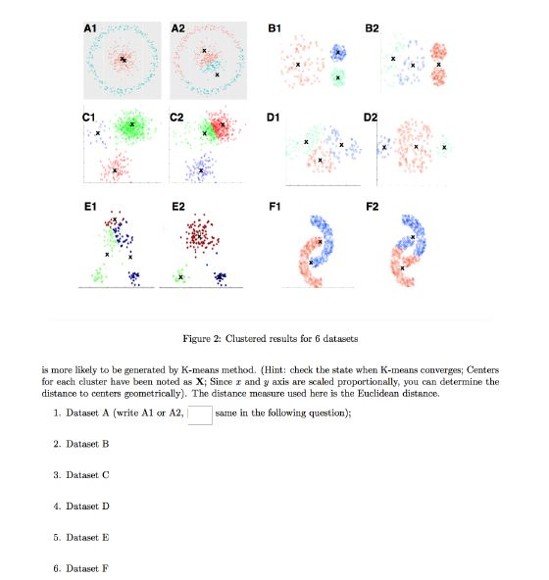

Slide 8
Devemos descartar todos os casos em que há uma separação não linear, logo:
A – A2
B – B2
C – C2
D – D1
E – E2
F – F2

Slide 9
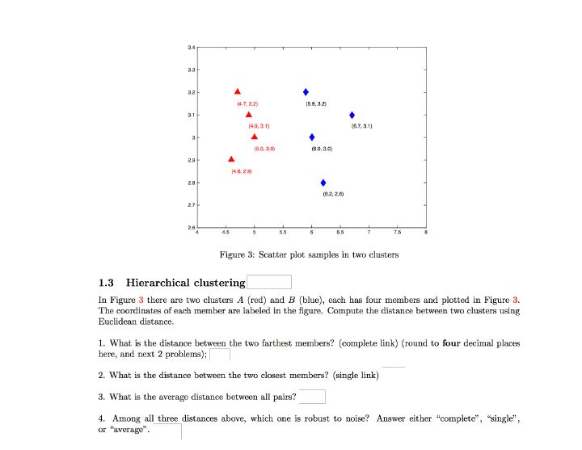

Slide 10
1. Distância dos dois membros mais distantes:
euclidianDistante([4.6,2.9],[6.7,3.1]) =2.1095
2. Distância dos dois membros mais próximos :
euclidianDistante([5.0,3.0],[5.9,3.2]) =0.9219
3. Distância média de todos os pares
avgEuclidianDistance = 1.4128

Slide 11
4. O método “average” é mais robusto à ruídos, tendo em vista que mais pontos são considerados e os “outliers” que poderiam estar muito próximos ou distantes tem seu efeito reduzido

